Slide 1
AI: nâng cao năng lực hay làm thay con người?
Bài 11.2 · Chuyên đề 11.1: Dùng AI an toàn để nâng cao năng lực bản thân
Giáo dục trí tuệ nhân tạo lớp 11
Notes:
Chuẩn bị: Phiếu phân tích trường hợp, ba hồ sơ (y tế, lập trình, học tập), Phiếu ra cửa.

Slide 2
Hôm nay chúng ta làm gì?
1
Phân biệt dùng AI để giỏi lên với để AI làm thay
45 phút
5'
Lan và Nam
2
Dùng bốn câu hỏi để phân tích một tình huống
12'
Hai con đường, ba dấu hiệu
23'
Phân tích trường hợp
3
Nêu ba dấu hiệu em vẫn giữ quyền kiểm soát
5'
Phiếu ra cửa
Notes:
Nêu nhanh mục tiêu.

Slide 3
Lan và Nam cùng học viết tiếng Anh
Lan
Nam
Tự viết đoạn văn trước
Nhờ AI gạch dưới chỗ sai, không sửa hộ
Tự sửa, ghi lỗi vào sổ
Nhập đề bài
Nhận đoạn văn AI viết
Đổi vài từ rồi nộp
Ba tháng sau, kiểm tra tại lớp, không thiết bị: ai viết tốt hơn?
Notes:
HOẠT ĐỘNG 1 (5 phút). Tình huống giả định. Học sinh dự đoán và nêu lí do. Lưu ý: mấy tuần đầu bài của Nam thường điểm cao hơn. Chốt: công cụ không khác; khác ở chỗ AI LÀM PHẦN NÀO.

Slide 4
Hai con đường từ cùng một công cụ
Phần 1 · 12 phút
Notes:
HOẠT ĐỘNG 2 bắt đầu.

Slide 5
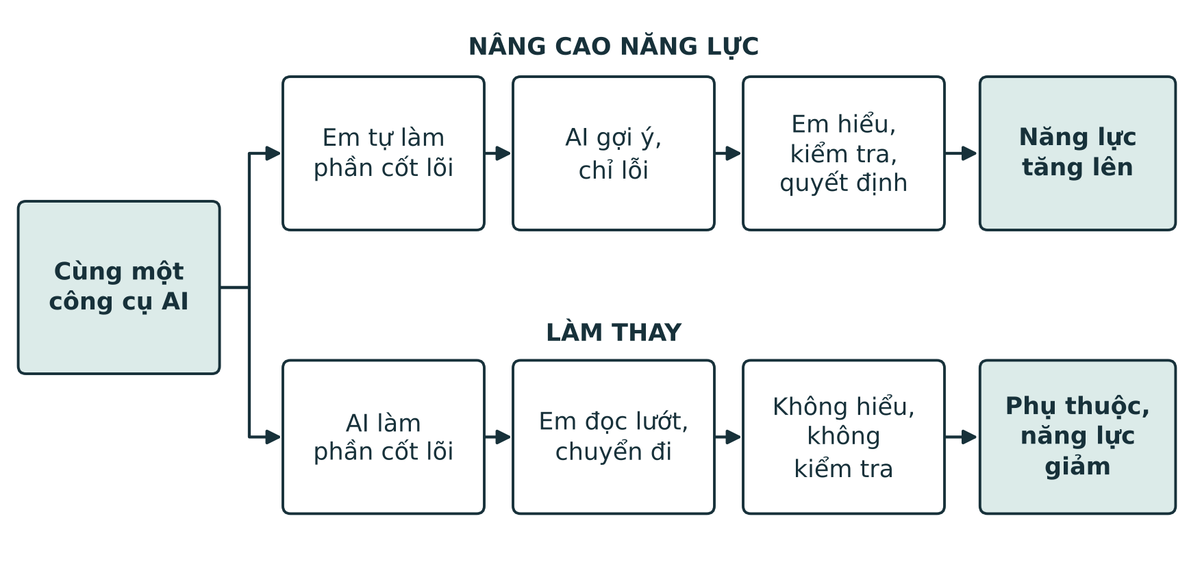
Ai làm phần cốt lõi?
Notes:
Phần cốt lõi là phần mà nếu không tự làm thì không giỏi lên: nghĩ ý và diễn đạt (bài viết), tìm cách giải (bài toán), hiểu chương trình chạy thế nào (lập trình). Dễ nhầm: không phải cứ để AI làm một phần là làm thay; dùng máy tính cầm tay trong bài Vật lí không phải làm thay, trong giờ luyện tính nhẩm thì có. Ranh giới phụ thuộc MỤC TIÊU của nhiệm vụ.

Slide 6
Bằng chứng: gần 1.000 học sinh luyện Toán
+48%
Trợ lí trả lời thẳng: làm bài luyện tập tốt hơn nhóm không dùng AI.
−17%
Cũng nhóm đó: bài kiểm tra không có AI lại kém hơn.
Không kém đi
Nhóm dùng “gia sư AI” chỉ gợi ý, không đưa đáp án.
Làm bài tốt hơn khi có AI chưa chắc là học được nhiều hơn
Notes:
Câu chuyện có thật: nghiên cứu của nhóm ở Đại học Pennsylvania với học sinh trung học ở Thổ Nhĩ Kì (Bastani và cộng sự, 2024; số liệu dẫn theo Knowledge at Wharton). Nhóm gia sư AI luyện tập tốt hơn 127%. Lưu ý với học sinh: đây là MỘT nghiên cứu, một môn, một nước; không nên khái quát cho mọi trường hợp.

Slide 7
Ba dấu hiệu em vẫn giữ quyền kiểm soát
1
2
3
Hiểu
Giải thích lại được bằng lời của mình.
Thử: gấp máy, nói cho bạn nghe một phút.
Kiểm tra
Tự phát hiện được chỗ sai của AI.
Thử: tìm một chỗ cần sửa.
Quyết định
Có thể không làm theo gợi ý của AI.
Thử: nêu lí do giữ hay bỏ.
Notes:
Cả ba câu trả lời được: AI là người hỗ trợ. Câu nào bí: đó là chỗ AI đang làm thay.

Slide 8
Bốn câu hỏi để phân tích một tình huống
Ai quyết định cuối cùng?
1
Con người có đủ hiểu để kiểm tra không?
2
Khi sai, ai phát hiện, ai chịu trách nhiệm?
3
Sau một thời gian, năng lực tăng hay giảm?
4
Notes:
Học sinh ghi bốn câu hỏi vào vở; sẽ dùng ngay ở hoạt động 3.

Slide 9
Thử phân tích: phần mềm AI đọc phim X-quang
 | Cách A | Cách B
Cách dùng | AI khoanh vùng nghi ngờ, bác sĩ kết luận | AI in kết luận, đưa thẳng cho bệnh nhân
Ai quyết định? | Bác sĩ | Phần mềm
Khi sai? | Bác sĩ có cơ hội phát hiện | Không ai phát hiện
Năng lực? | Có thêm “đôi mắt thứ hai” | Kĩ năng đọc phim mai một
Notes:
Tình huống giả định. Cách A: nâng cao năng lực. Cách B: làm thay, và nguy hiểm vì liên quan sức khỏe. Liên hệ: Luật Trí tuệ nhân tạo (hiệu lực 01/3/2026) quản lí hệ thống AI theo mức rủi ro; việc càng hệ trọng càng không để máy tự quyết một mình.

Slide 10
Phân tích trường hợp
Phần 2 · 23 phút · Làm việc nhóm
Notes:
HOẠT ĐỘNG 3 bắt đầu. Phát hồ sơ: y tế, lập trình, học tập.

Slide 11
Nhiệm vụ nhóm: bốn câu hỏi cho một hồ sơ
15 phút
Mỗi nhóm nhận một hồ sơ và trả lời bốn câu hỏi
Kết luận của nhóm
Nâng cao năng lực, làm thay, hay “còn tùy”? Nếu còn tùy: tùy vào điều gì?
Đọc hồ sơ, gạch chân chỗ AI tham gia
Trả lời bốn câu hỏi, có dẫn chi tiết trong hồ sơ
Đề xuất một thay đổi để nghiêng về nâng cao năng lực
Notes:
8 phút báo cáo: mỗi hồ sơ một nhóm trình bày, nhóm cùng hồ sơ bổ sung. Phiếu phân tích là minh chứng đánh giá.

Slide 12
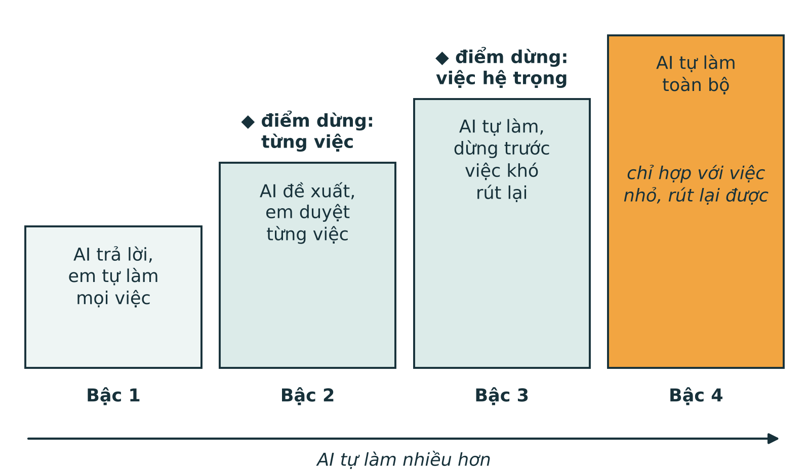
Khi AI không chỉ trả lời mà còn hành động
Notes:
Mở rộng ngắn (3 phút): tác nhân AI tự thực hiện chuỗi nhiều bước và dùng công cụ khác (tìm kiếm, gửi thư, đặt lịch). Điểm dừng: chỗ hệ thống phải chờ con người đồng ý. Quy tắc: đặt điểm dừng trước việc KHÓ RÚT LẠI (gửi, xóa, thanh toán, đăng công khai) và việc ẢNH HƯỞNG NGƯỜI KHÁC.

Slide 13
Trao việc không phải là trao trách nhiệm
Canada, năm 2024. Chatbot của một hãng hàng không hướng dẫn sai cho hành khách về chính sách giảm giá vé.
Hãng lập luận: chatbot phải tự chịu trách nhiệm về lời nói của nó.
?
Theo em, lập luận đó có được chấp nhận không?
Notes:
Đáp án: không. Cơ quan giải quyết tranh chấp bác bỏ: hãng chịu trách nhiệm về mọi thông tin trên trang của mình, dù do người hay chatbot đưa ra (vụ Moffatt v. Air Canada, 2024; dẫn theo McCarthy Tétrault).

Slide 14
Tự soi một việc của em
Em nhớ lại lần gần nhất mình dùng AI cho một bài tập ở bất kì môn nào.
?
Trong lần đó, ai làm phần cốt lõi: em hay AI? Lần sau em sẽ đổi điều gì?
Notes:
Vận dụng cá nhân, 2 phút viết vào vở, không cần chia sẻ nếu học sinh không muốn. Dùng bốn câu hỏi phân tích vừa học.

Slide 15
Ghi nhớ
Khác biệt nằm ở chỗ ai làm phần cốt lõi
1
Dùng AI để giỏi lên, không để khỏi phải nghĩ.
Làm bài tốt hơn khi có AI chưa chắc là học được nhiều hơn
2
Ba dấu hiệu: hiểu, kiểm tra, quyết định
3
Tác nhân AI cần điểm dừng trước việc khó rút lại
4
Notes:
Tổng kết.

Slide 16
Phiếu ra cửa
1
Một nông dân dùng ứng dụng AI chụp ảnh lá để chẩn đoán bệnh cây và gợi ý thuốc. Nêu một lợi ích về năng lực của người nông dân và một điểm người nông dân phải tự kiểm soát.
2
Chọn một việc học tập của em có thể dùng AI. Viết một cách dùng làm em giỏi lên và một cách dùng khiến em không tiến bộ.
5 phút · Làm cá nhân
Notes:
HOẠT ĐỘNG 4 (5 phút). Không cho điểm. Dặn dò: phần Vận dụng (thỏa thuận với chính mình).

Slide 17

Tài liệu tham khảo
https://montinhoc.vn
Notes:
HOẠT ĐỘNG 3.

